Slide 1
gRPC (1)
Jae Hyeon Kim

Slide 2
Contents
1. 서론
2. HTTP
3. REST API의 문제점
4. gRPC Protobuf

Slide 3
서론

Slide 4
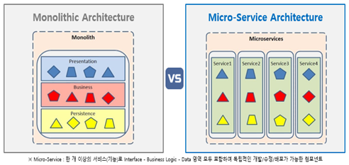
MSA & Network Communication
최근 많은 회사에서 Monolithic 구조를 여러 개의 Micro Service로 분리하고 있다
MSA 구성은 다양한 장점을 가지지만, 그만큼 다양한 문제점 또한 존재한다
문제점 중 하나는 네트워크 통신에서의 overhead

Slide 5
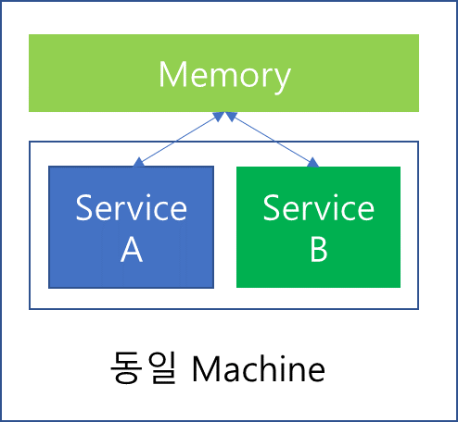
MSA & Network Communication
Monolithic 구조에서는 하나의 프로그램으로 동작하기 때문에 그 안에서 서비스 간의 데이터는 공유 메모리를 통해 주고받을 수 있다

Slide 6
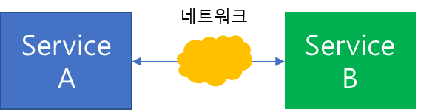
MSA & Network Communication
MSA는 여러 모듈로 분리되어 있기 때문에 데이터는 동일 머신에 존재하지 않을 수 있다
따라서 일반적으로 REST 통신을 통해 메시지를 주고 받는다

Slide 7
MSA & Network Communication
문제는 하나의 응답을 만들어내기 위해 여러 마이크로 서비스 간의 협력이 필요하다면, 구간별 REST 통신에 따른 overhead로 인해 응답속도가 저하된다는 점이다

Slide 8
HTTP

Slide 9
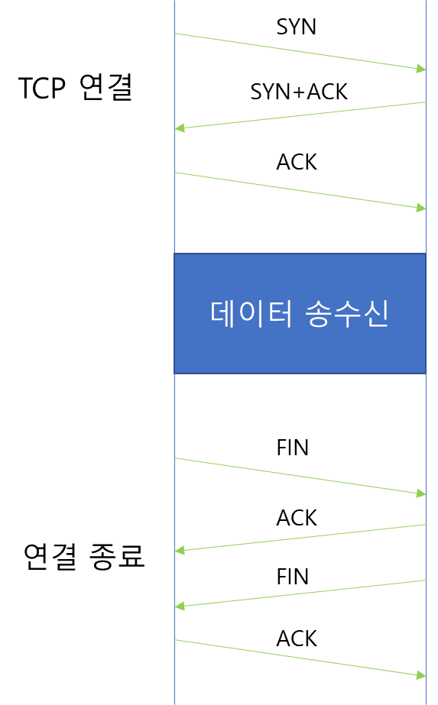
HTTP
하이퍼텍스트를 빠르게 교환하기 위한 프로토콜의 일종으로, 서버와 클라이언트 사이에서 어떻게 메시지를 교환할지를 정해 놓은 규칙
TCP 기반에서 동작
TCP 연결 시점에 3 way handshake 과정을 거치고, 연결을 종료할 땐 4 way handshake 방식으로 종료
이러한 경우 전송 응답을 반복해야 하는 상황이라면, 매번 연결을 맺고 종료하는 과정으로 비효율 발생

Slide 10
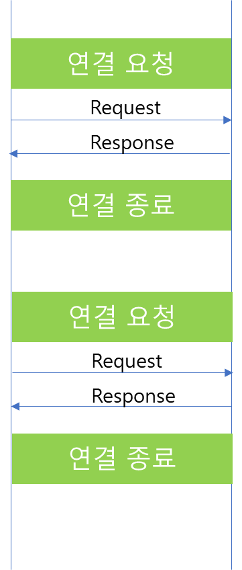
HTTP 1.0
HTTP 1.0은 요청/응답을 하기에 앞서 매번 connection을 맺고 끊어야 하기 때문에 연결 요청/해제 비용이 상당히 높다.
비효율적

Slide 11
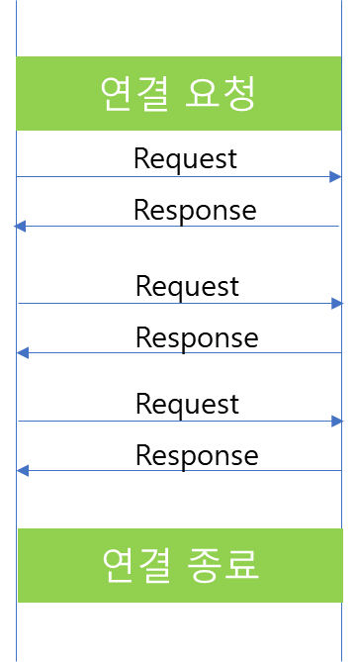
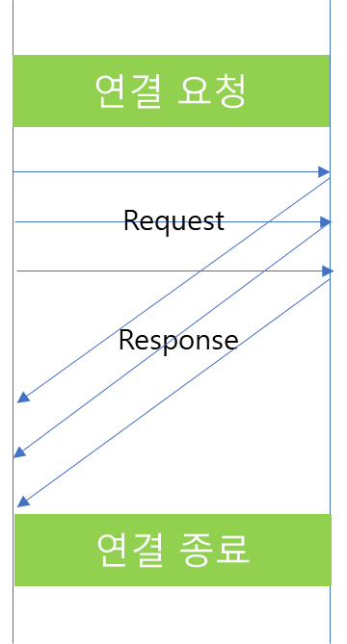
HTTP 1.1
HTTP 1.1에서 1.0의 문제점을 해결하고자 Persistent Connection과 Pipelining 기법을 제공

Slide 12

HTTP 1.1
Pipelining 기법을 사용하면 요청 자체는 응답 여부와 관계없이 보낼 수 있다
하지만 여전히 순차적으로 응답을 받아야 한다
HOLB(Head Of Line Blocking)문제 발생
이러한 이슈를 해결하기 위해 대게 브라우저에서는 도메인당 기본 6개의 connection을 맺어 놓고 데이터를 병렬적으로 처리
Domain Sharding을 통해 여러 도메인으로 데이터를 분산하고 병렬적으로 connection을 맺어 빠르게 많은 자원을 다운로드하도록 개선

Slide 13
HTTP 1.1
HTTP 통신시 헤더에는 많은 메타 정보가 저장되어 있다
매 요청마다 중복된 헤더 값을 전달하며, 쿠키 또한 요청마다 포함되어 전송된다
더욱이 header 정보는 plain text로 전달되고 이는 binary에 비해 상대적으로 크기가 크기 때문에 전송 시 많은 비효율이 발생

Slide 14
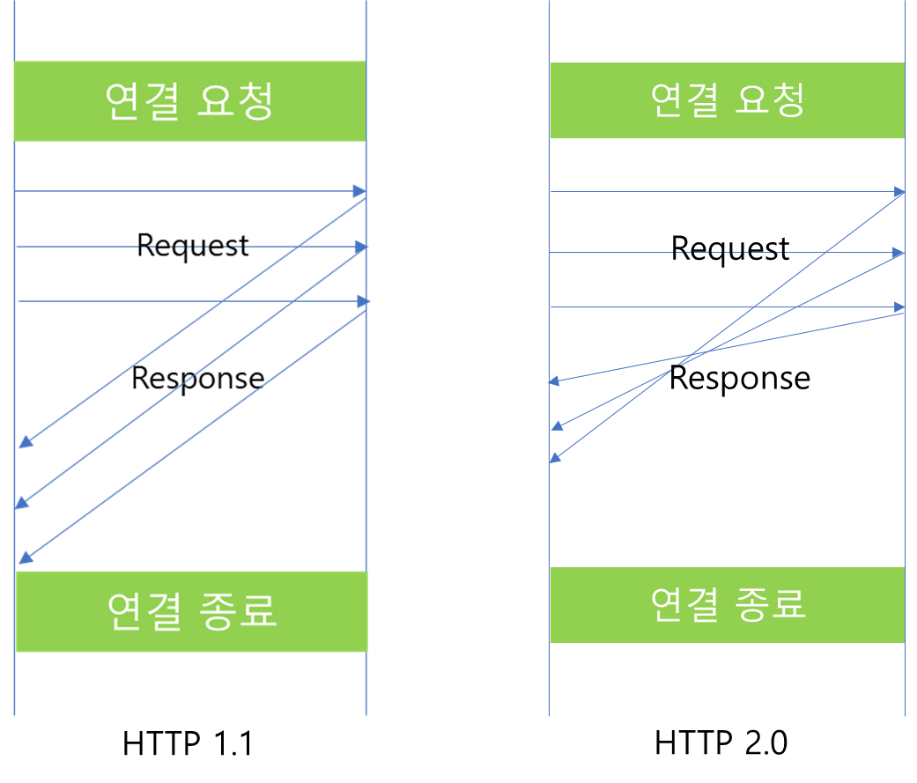
HTTP 2.0
HTTP 2.0은 2014년에 표준안이 제안되고 15년에 공개된 프로토콜
Multiplexed Streams을 통해 성능 개선
하나의 connection으로 여러 개의 데이터를 주고 받을 수 있도록 stream 처리가 가능
응답에 대해 우선순위가 주어져서 요청 순서와 관계없이 응답을 받을 수 있다

Slide 15
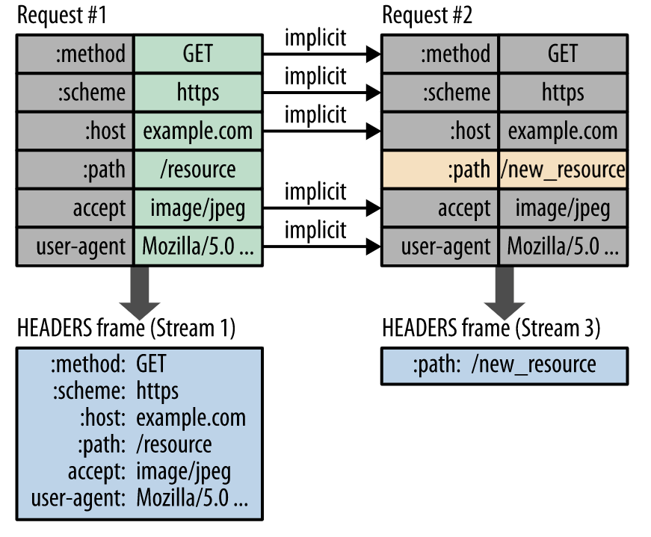
HTTP 2.0
Header 압축(huffman coding)을 통해 지속적인 데이터 요청에 대한 header 크기를 줄임
즉, 더 적은 connection으로 더 작은 header를 전송할 수 있으며 stream 통신으로 인해 여러 데이터를 주고 받을 수 있게 되었다

Slide 16
REST API의 문제점

Slide 17
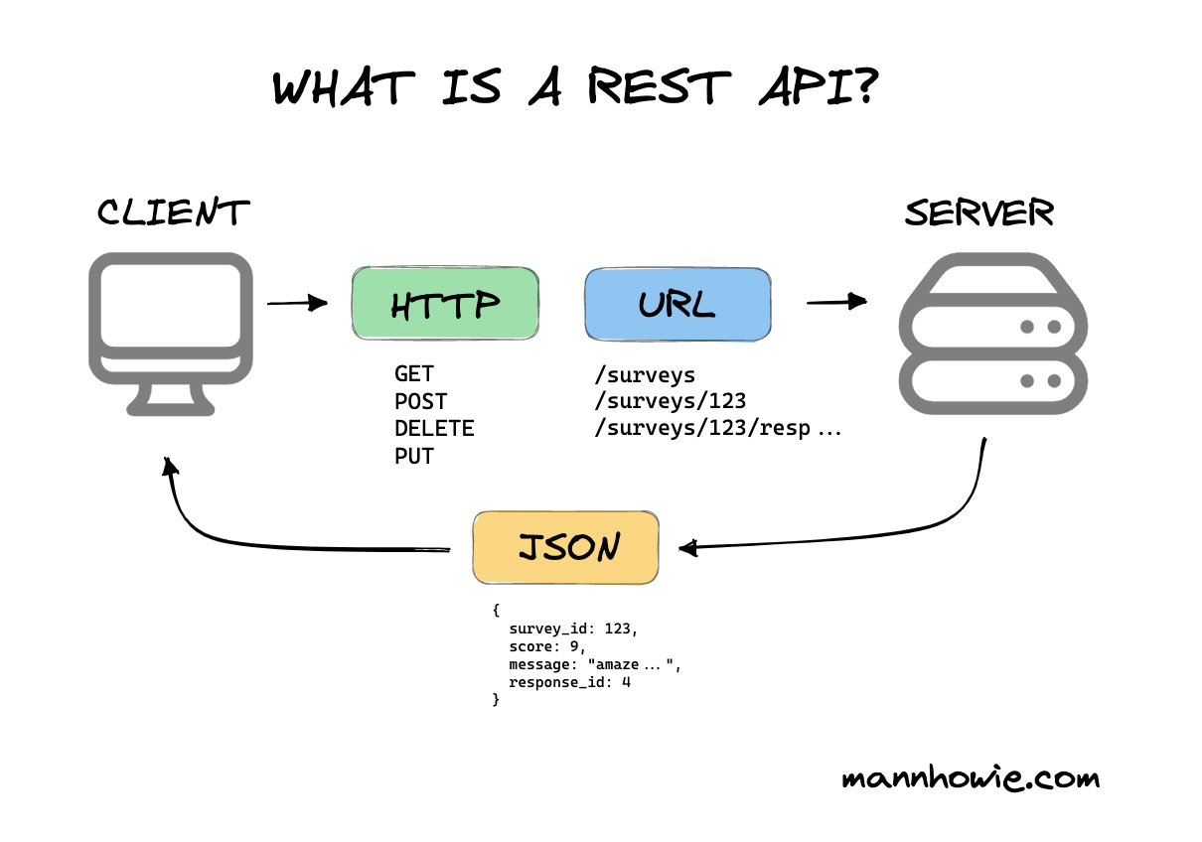
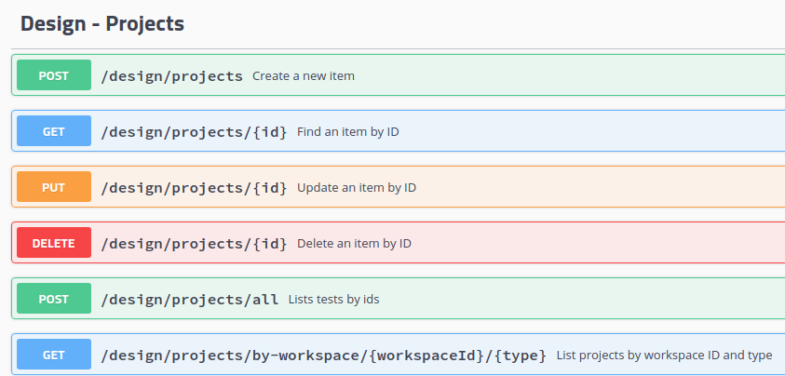
REST API
URI를 통해 모든 자원을 명시하고 HTTP Method를 통해 처리하는 아키텍처
자원 그 자체를 표현하기에 직관적이고, HTTP를 그대로 계승하므로 별도 작업 없이도 쉽게 사용 가능

Slide 18
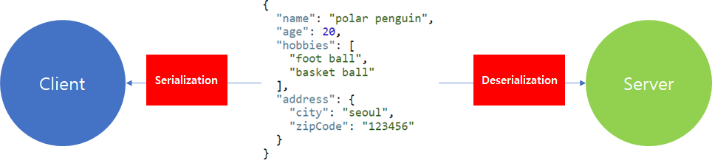
JSON Payload의 비효율
REST 구조에서는 JSON 형태로 데이터를 주고 받는다
JSON은 데이터 구조를 쉽게 표현할 수 있으며, 사람이 읽기 좋은 표현 방식
하지만 사람이 읽기 좋은 방식이란 머신 입장에서 자신이 읽을 수 있는 형태로 변환이 필요하다는 것을 의미
따라서 clien와 server 간의 데이터 송수신간에 JSON serialization과 deserialization 과정이 수반되어야 함

Slide 19
API Spec 정의 및 문서 표준화 부재
REST API를 사용할 때 가장 큰 고민은 API 개발자와 사용자 간의 효율적인 커뮤니케이션 방법이다
REST를 사용한다면 이를 위해서 자체적인 문서나 Swagger를 통해 API문서를 공유
하지만 이러한 방식은 REST와 관련된 표준은 아니다
또한 HTTP 메소드의 형태가 제한적이기 때문에 세부 기능 구현에는 제약이 있다

Slide 20
gRPC Protobuf

Slide 21
gRPC(Google Remote Procedure Call)
Google이 개발한 고성능 오픈소스 범용 RPC 프레임워크
Protocol Buffer 기반 HTTP 2.0을 사용

Slide 22
gRPC Protobuf
Client에서 server측의 api를 호출하기 위해 기존에는 어떤 endpoint로 호출해야 할 지 그리고 전달 spec에 대해 api문서를 정의해야 했다
이를 해결하기 위한 방법은 serve의 기능을 사용할 수 있는 전용 library를 client에게 제공하는 것
그러면 client는 해당 library에서 제공하는 util 메소드를 활용해 호출하면 내부적으로는 server와 통신하여 올바를 결과를 제공한다
또한 serve에서 요구하는 spec에 부합되는 데이터만 보낼 수 있게 강제화 할 수 있다는 측면에서 스키마에 대한 제약을 가할 수 있다.

Slide 23
gRPC Protobuf
Client에서 server측의 api를 호출하기 위해 기존에는 어떤 endpoint로 호출해야 할 지 그리고 전달 spec에 대해 api문서를 정의해야 했다
이를 해결하기 위한 방법은 server의 기능을 사용할 수 있는 전용 library를 client에게 제공하는 것
그러면 client는 해당 library에서 제공하는 util 메소드를 활용해 호출하면 내부적으로는 server와 통신하여 올바를 결과를 제공한다
또한 server에서 요구하는 spec에 부합되는 데이터만 보낼 수 있게 강제화 할 수 있다는 측면에서 스키마에 대한 제약을 가할 수 있다.

Slide 24
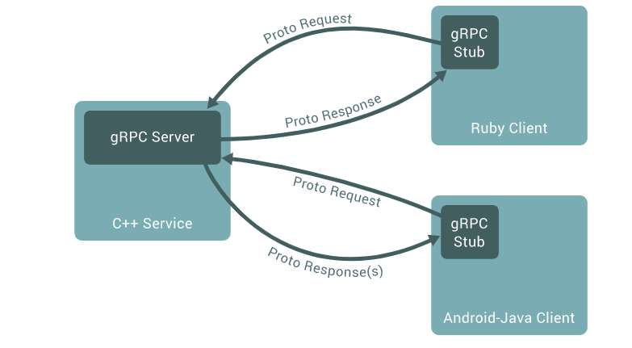
gRPC Protobuf
gRPC에서는 stub 클래스를 client에게 제공한다
Client는 stub을 통해서만 gRPC 서버와 통신을 수행할 수 있다

Slide 25
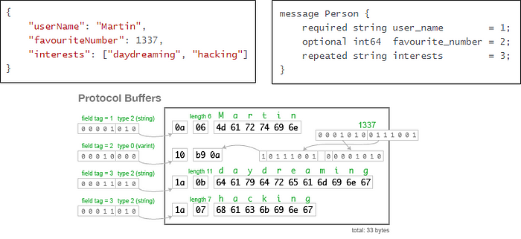
Protocol buffer
Protocol buffer는 google이 공개한 데이터 구조로써, 특정 언어 혹은 플랫폼에 종속적이지 않은 데이터 표현 방식

Slide 26
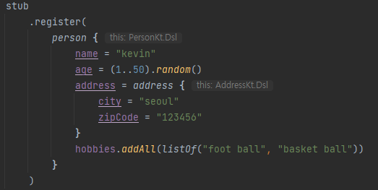
gRPC Stub
Stub 클래스를 생성하면, 해당 클래스 정보를 server와 client에 공유한 다음 양방향 통신 수행

Slide 27
gRPC
gRPC 통신에서는 데이터를 송수신할 때 binary로 데이터를 encoding 해서 보내고 이를 decoding 해서 매핑한다
따라서 JSON에 비해 payload 크기가 상당히 적다

